Slide 1
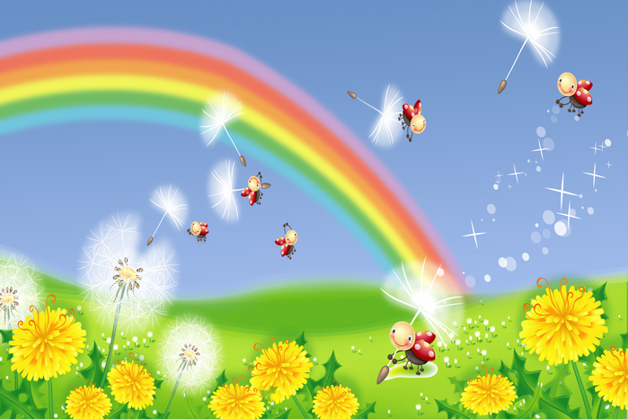
Урок – презентация «Красная книга» 2 класс Учитель начальных классов школы № 485 Иванова Е.М.

Slide 2
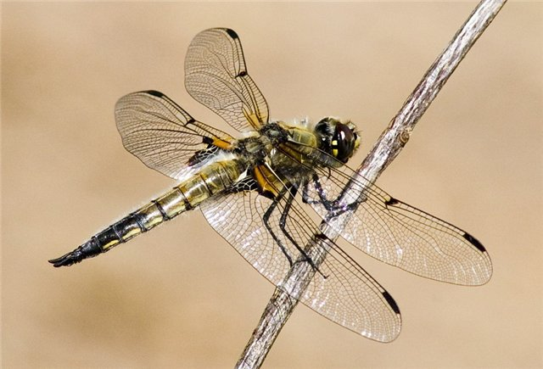
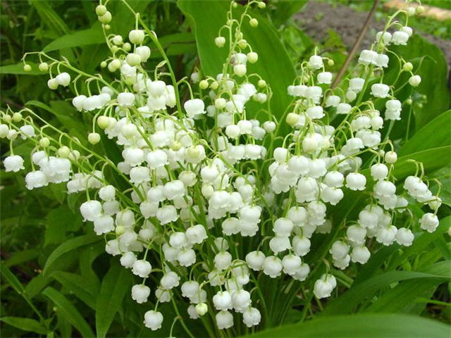
Есть одна планета – сад В этом космосе холодном. Только здесь леса шумят, Птиц скликая перелётных. Лишь на ней одной увидишь Ландыши в траве зелёной. И стрекозы только тут В речку смотрят удивлённо. Береги свою планету, Ведь другой на свете нету!

Slide 3
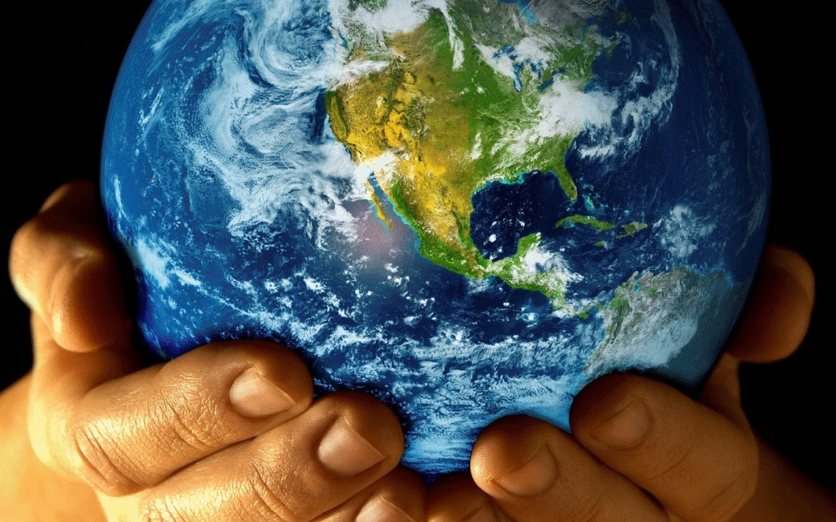
Береги свою планету, ведь другой на свете нету!

Slide 4
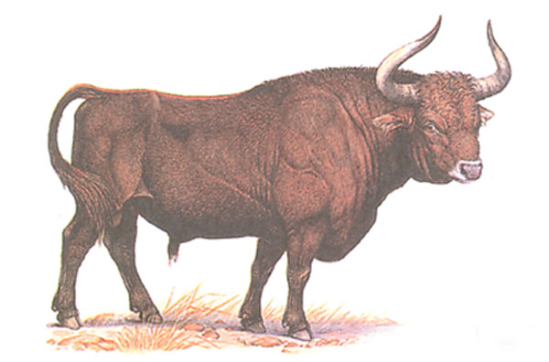
Осенью 1627 года погиб последний тур на Земле.
Туры вымерли не сами. Их истребили люди.

Slide 5
Учёные подсчитали : только за последние 200 лет полностью уничтожено, стёрто с лица Земли больше 200 видов животных. По одному в год.

Slide 6
В 1948 году учёные мира
Создали Международный
союз охраны природы.
По заданию этого союза
зоологи, ботаники, экологи
стали изучать, каким растениям и животным планеты надо помочь в первую очередь.
Так появилась Красная Книга.
В нашей стране такая книга
появилась в 1978 году.
Для каждого, кто попал
в Красную книгу, учёные
разработали программу спасения.

Slide 7
В 1966 году Международная Красная книга была издана в необычном виде. Обложка у неё – красная, а страницы разноцветные. Красные страницы Чёрные страницы Жёлтые страницы Серые страницы Белые страницы

Slide 8
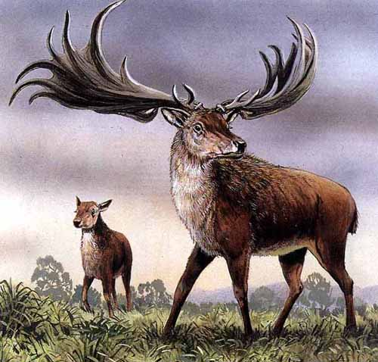
Чёрные страницы
Большерогий олень

Slide 9
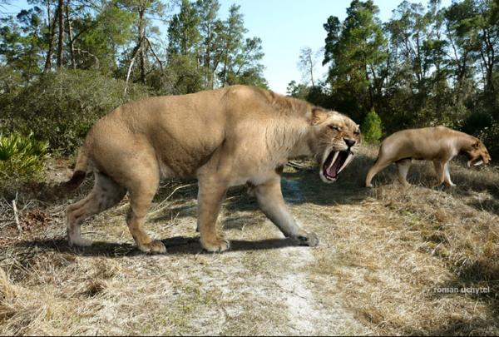
Чёрные страницы
Саблезубый тигр

Slide 10
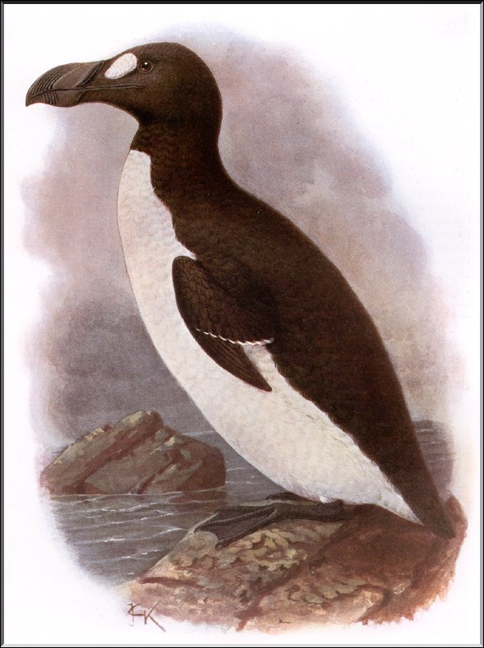
Чёрные страницы
Бескрылая гагарка

Slide 11
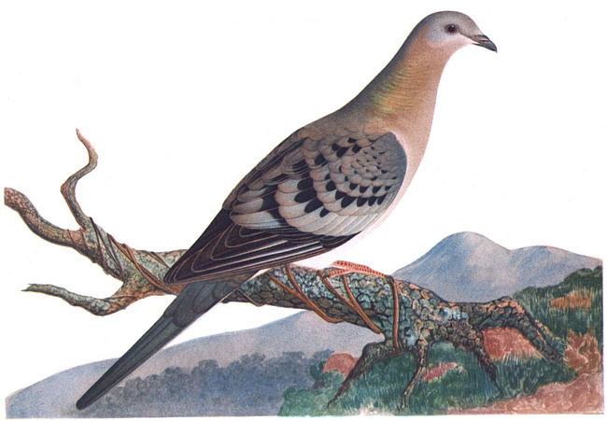
Чёрные страницы
Странствующий голубь

Slide 12
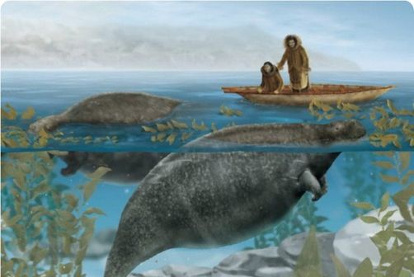
Чёрные страницы
Стеллерова корова

Slide 13
большерогий олень саблезубый тигр бескрылая гагарка странствующий голубь стеллерова корова

Slide 14
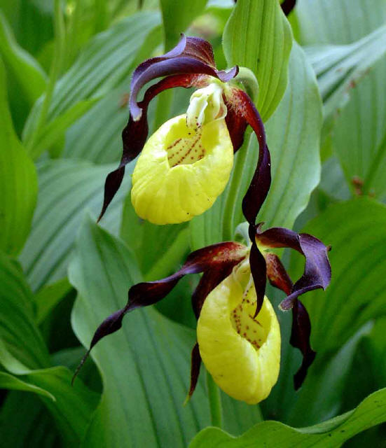
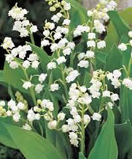
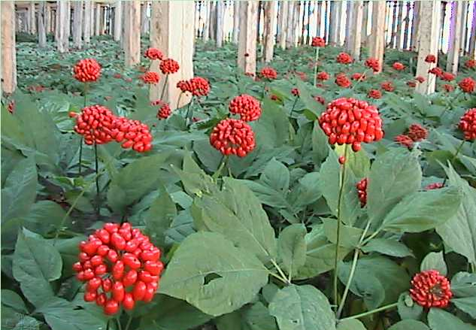
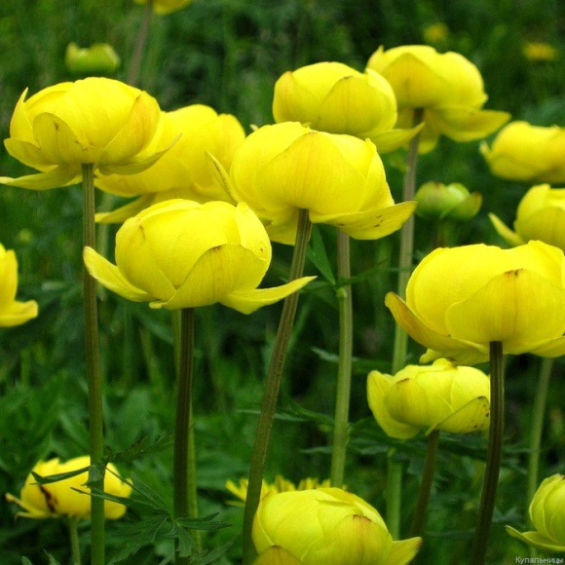
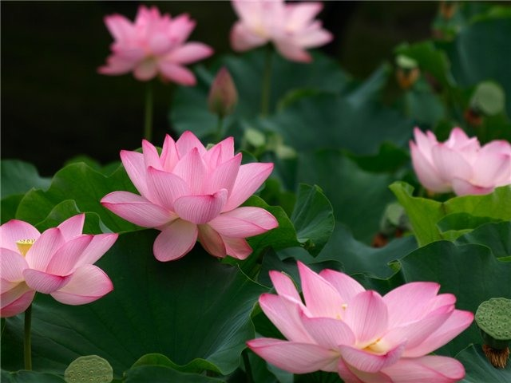
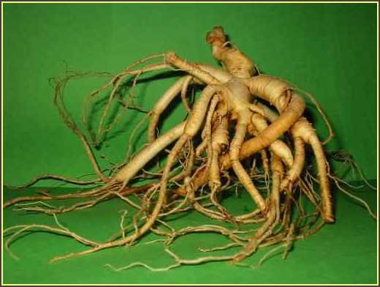
Красные страницы
Жень-шень
ландыш
Венерин башмачок
Корень жень-шеня
купальница
лотос

Slide 15
ВЕНЕРИН БАШМАЧОК ЖЕНЬ-ШЕНЬ ЛОТОС ЛАНДЫШ КУПАЛЬНИЦА

Slide 16
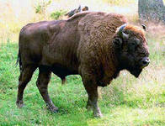
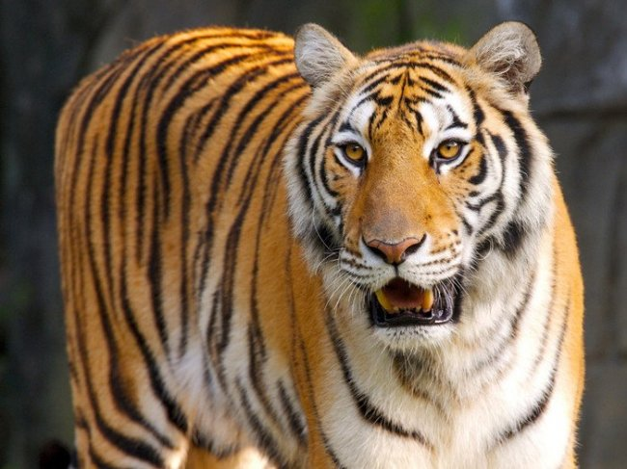
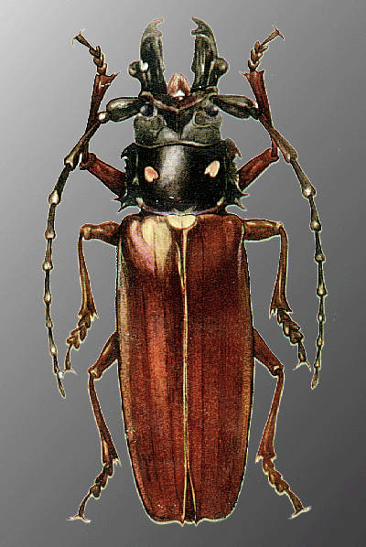
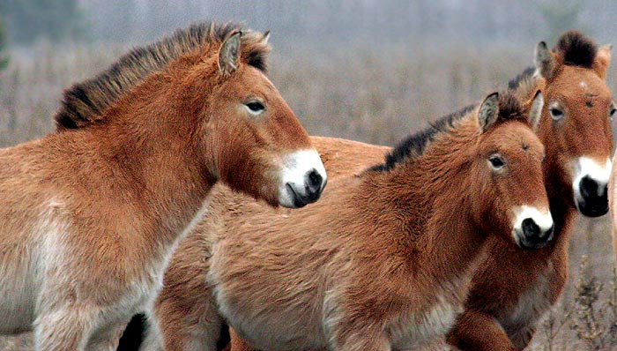
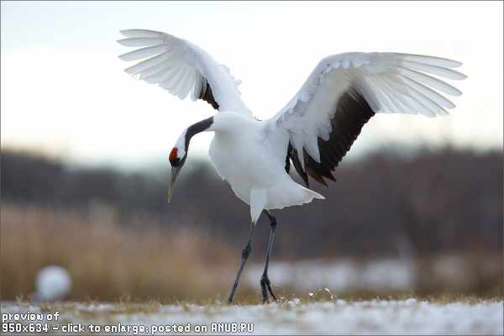
Красные страницы
зубр
Амурский тигр
Белый журавль
Жук дровосек
Лошадь Пржевальского

Slide 17
ЗУБР БЕЛЫЙ ЖУРАВЛЬ ЖУК ДРОВОСЕК АМУРСКИЙ ТИГР ЛОШАДЬ ПРЖЕВАЛЬСКОГО

Slide 18
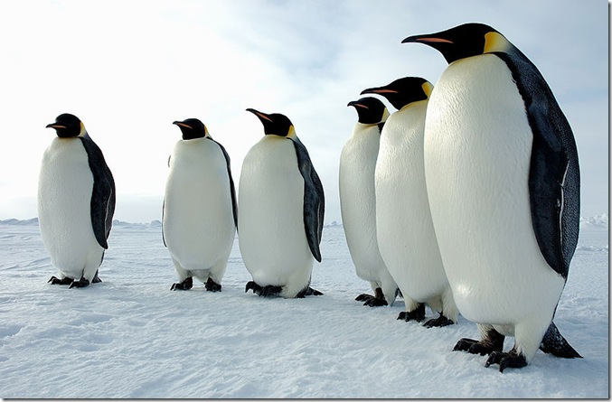
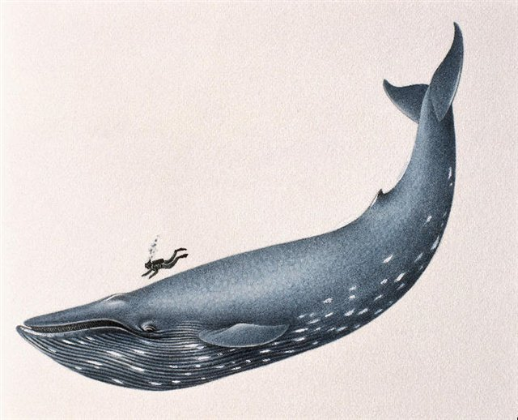
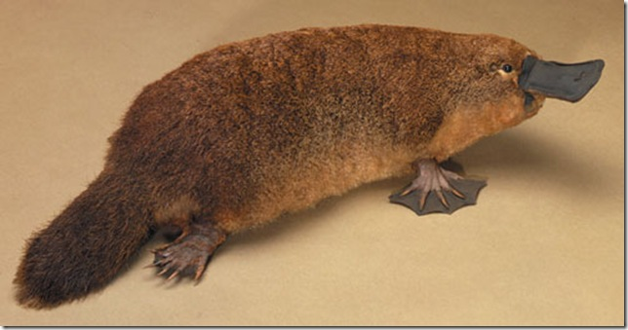
Жёлтые страницы Серые страницы Белые страницы
Пингвины
Синий кит
Утконос

Slide 19
Правила поведения в природе: «Десять нельзя» 1. Не разоряй птичьи гнёзда. 2.Рвать и бросать цветы, рвать большие букеты. 3.Ломать ветки деревьев и кустов. 4.Давить насекомых. 5.Шуметь в лесу. 6.Разводить костры без взрослых. 7.Оставлять мусор в лесу и у водоёмов. 8.Сбивать мухоморы и прочие поганки. 9.Убивать лягушек и змей. 10.Брать лесных зверьков домой.

Slide 20
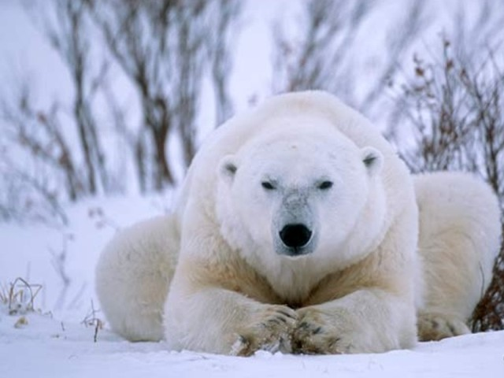
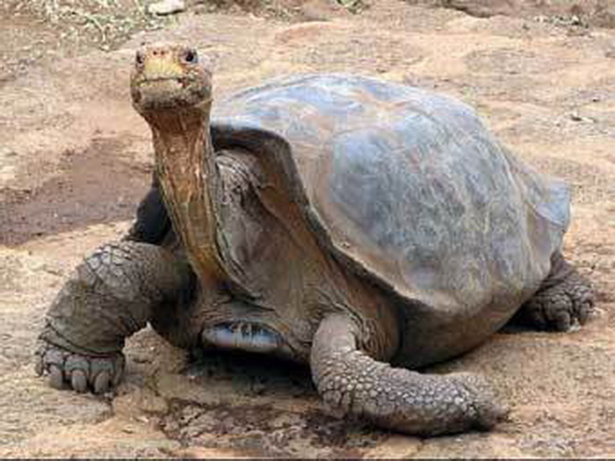
Охраняется Красной книгой Столько редких зверей и птиц, Чтоб пустыни нагрянуть не смели, Чтобы души не стали пусты. Охраняются звери, Охраняются змеи, Охраняются даже цветы. Мы леса и поля обижаем, Стонут реки от горьких обид. Красная книга, красная- Всё живое зовёт сохранить!

Slide 21
